Slide 1
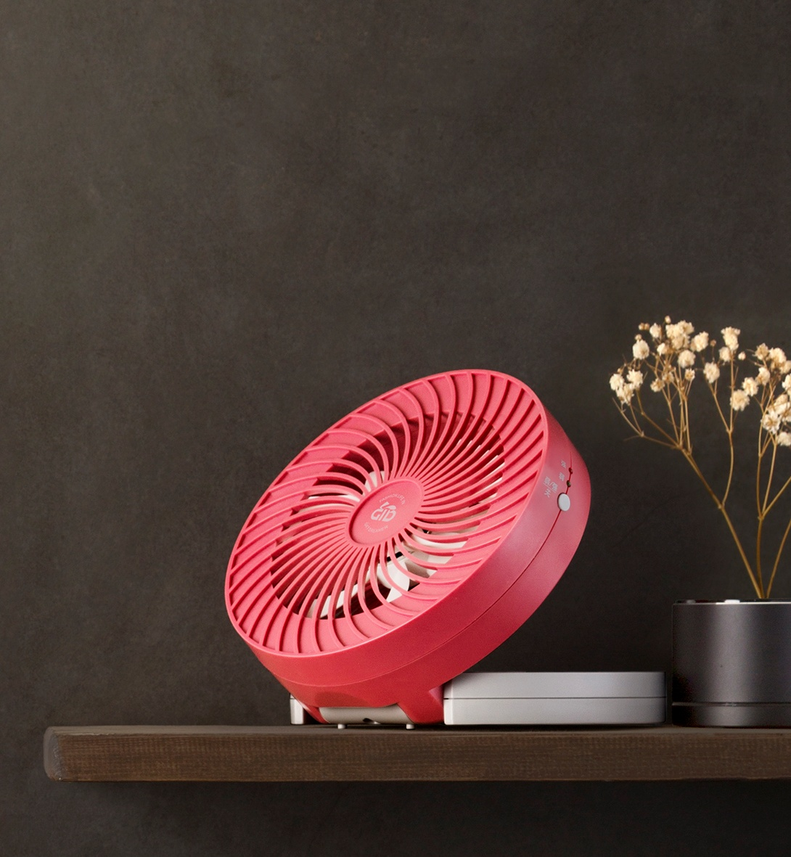
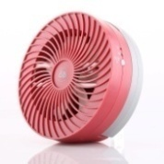



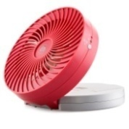
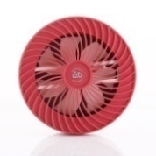
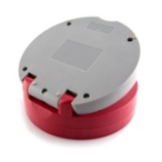
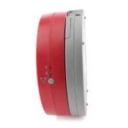
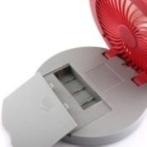
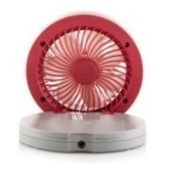
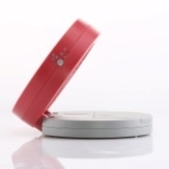
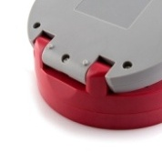
市场参考价： 228.00
批发价：70.00
GD-F031R
礼想家 逸彩 折叠小排扇
产品参数 ：6寸 DC4.8~6V 2.25W
装箱明细 ：30pcs/箱
包装尺寸 ：16.8×6.5×19cm
功能简介：
·USB供电或电池供电，静音节能；
·桌面式多角度自由调节；
·可折叠便携式，随时随地享受清凉感觉。

